Slide 2


Hiukkaset hukassa
Osa 1
Notes:
HUOM! Logot on monistettu mallisivuun kuvapaikkaelementin päälle.

Slide 3

Hiukkaset hukassa
Aalto Junior x CMS open data
Hiukkasfysiikka-aiheinen työpaja, jossa analysoidaan dataa koodaamalla (Pythonilla Jupyter notebookissa)
Työpaja on kaksiosainen
  → Osa 1: esitiedot ennen työpajaa (esim. edeltävällä opetuskerralla tai kotitehtävänä)
  Osa 2: käytännön osuus (Junior-ohjaajien vetämänä)
Ensimmäisen osan sisältö on tässä kalvopaketissa (itseopiskelu tai tunnilla)
Toinen osa toteutetaan joko etänä tai Junior Labilla:
  Ryhmän salapoliisitaidot pääsevät koetukselle, kun CERNin kesäopiskelija kutsuu heidät apuun todellisen datan tunnistamisessa. Onneksi isotkaan datamäärät eivät olekaan niin hankalia, kun käytössä ovat oikeat työkalut!

Slide 4
Hiukkasfysiikasta
Mitä painovoima on? Mihin antimateria hävisi alkuräjähdyksen jälkeen, jättäen jälkeensä aineesta muodostuvan universumin? Mitä massa on?
Hiukkasfysiikka yrittää selvittää vastauksia perustavanlaatuisiin kysymyksiin maailmankaikkeuden rakenteesta ja jokapäiväisistä vuorovaikutuksista.
Molekyylit ja atomit ovat tuttuja tieteen rakennuspalikoita joita on helppo havaita, mutta saadaksemme vastauksia, on tutkittava millaisista rakennuspalikoista ne vuorostaan koostuvat.
Nämä palikat ovat alkeishiukkasia.
  Ei omaa sisäistä rakennetta: eivät siis koostu muista hiukkasista
  Mahdottoman pieniä havaittavaksi suoraan
  Useimmat eivät voi esiintyä vapaina hiukkasina luonnollisissa olosuhteissa
Alkeishiukkaset muodostavat standardimallin

Slide 5
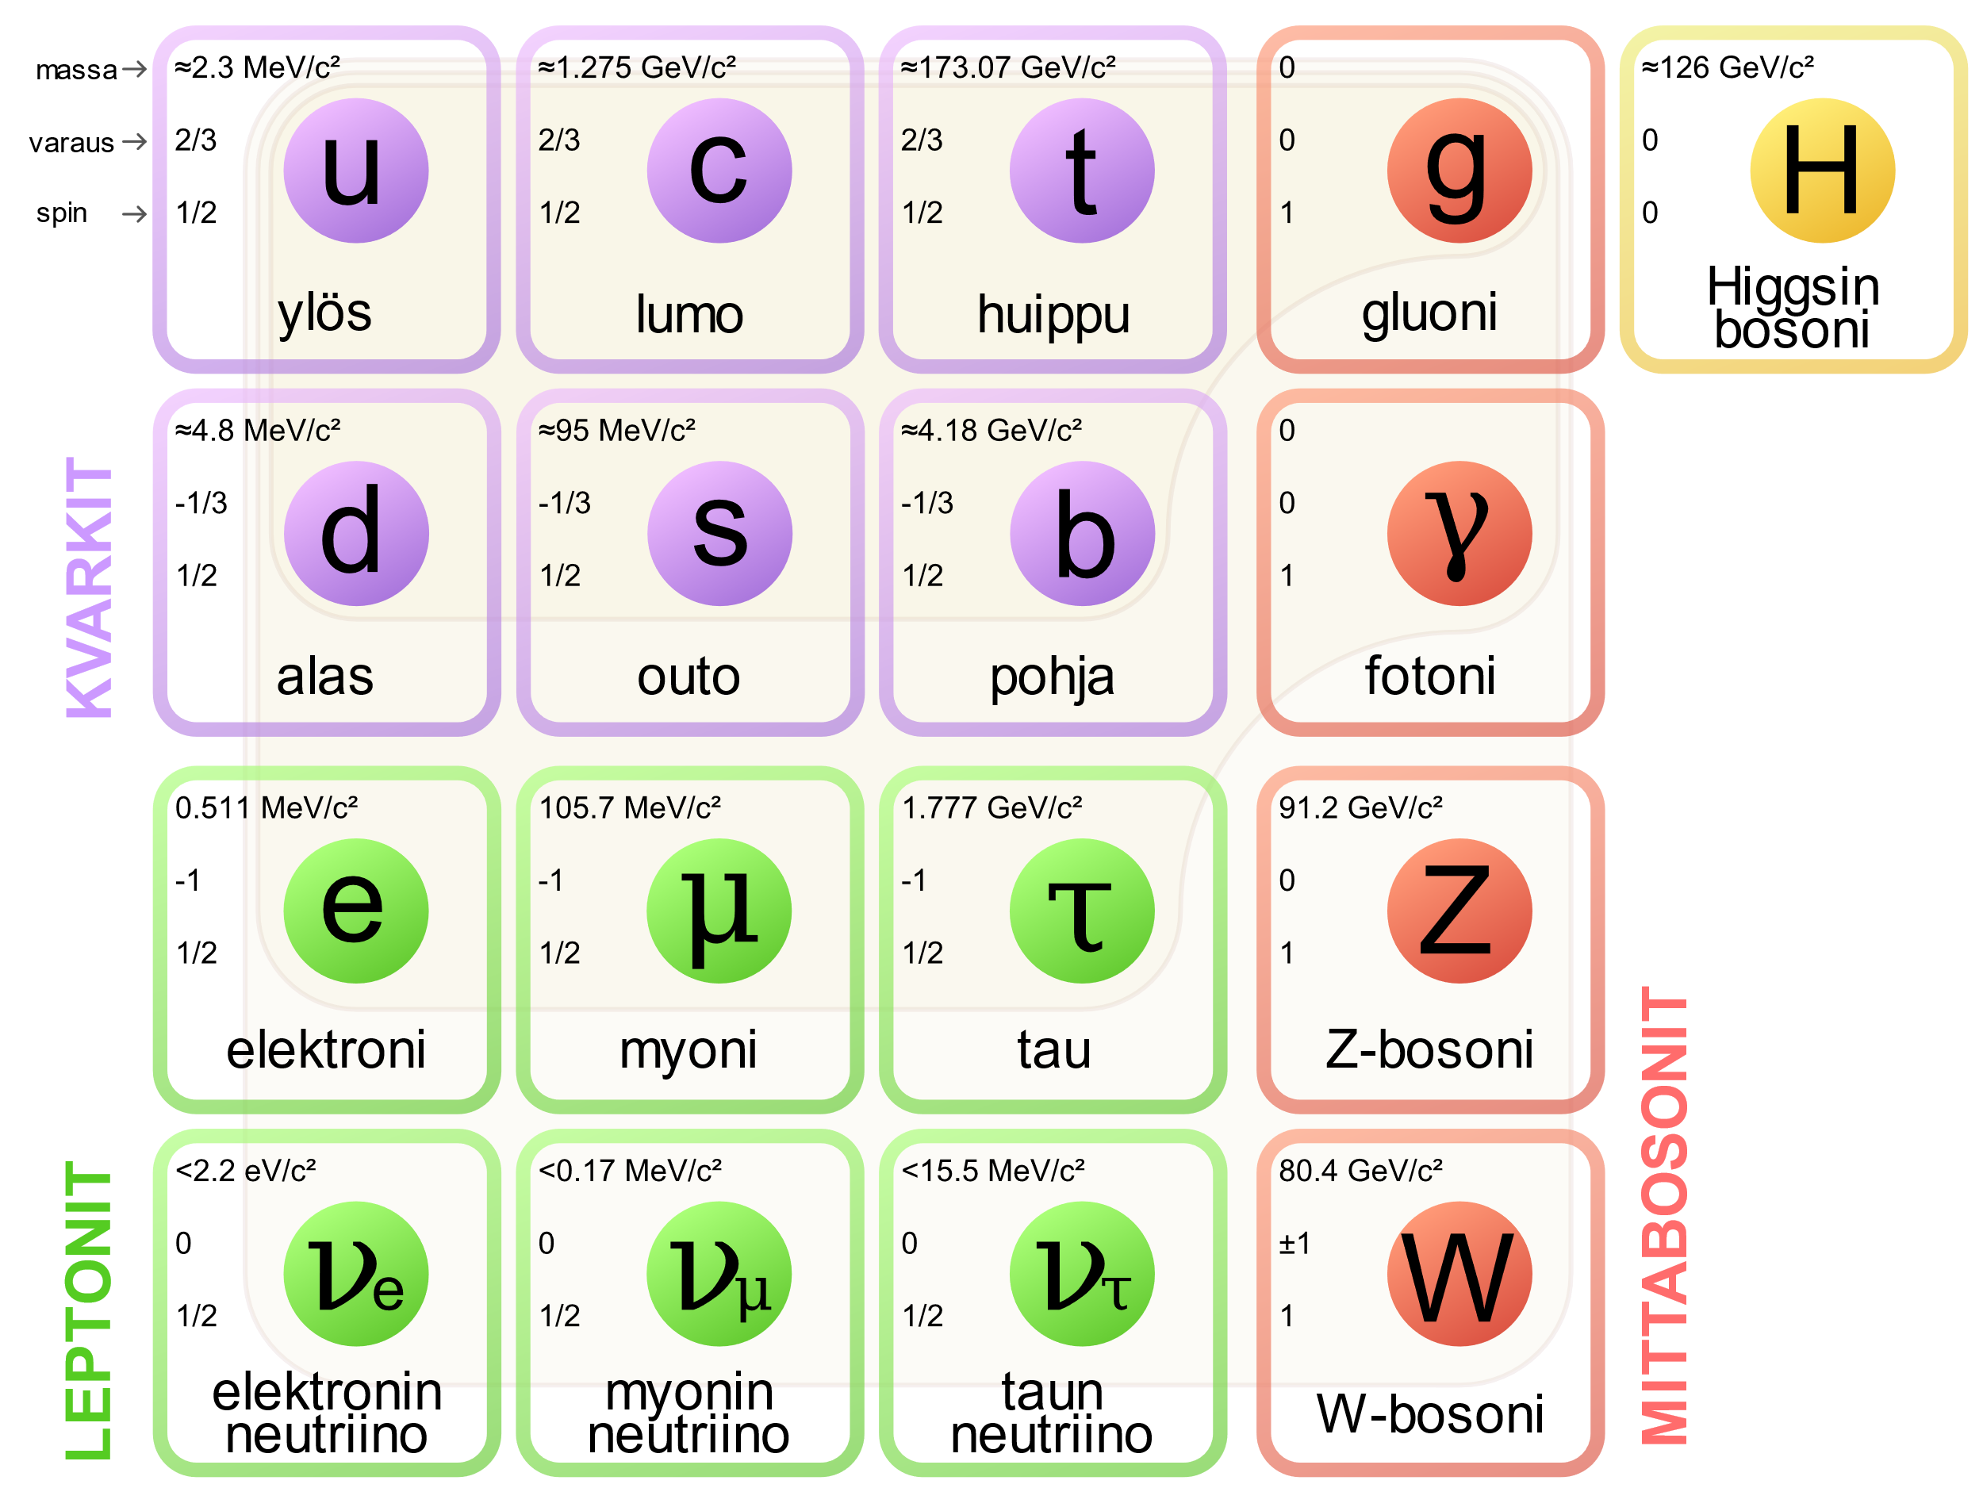
Alkeishiukkaset
Alkeishiukkaset ovat ne fysikaaliset rakennuskivet, joista kaikki universumin atomit koostuvat.
12 eri tyyppiä, mutta luonnollisissa oloissa niistä esiintyy nykyään vain neljää – elektroneja, elektronin neutriinoja, ylöskvarkkeja ja alaskvarkkeja.
  Muita oli luonnossa vain heti alkuräjähdyksen jälkeen, koska hiukkasten luominen vaatii korkeita energioita. Se tapahtuu tyypillisesti vain kosmisen säteilyn aiheuttamana tai hiukkaskiihdyttimissä
Alkeishiukkaset on järjestelty osaksi standardimallia, joka pyrkii selittämään mistä aine koostuu sekä asiaankuuluvat vuorovaikutukset

Slide 6
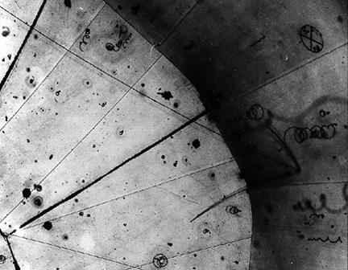
Standardimalli avattuna (1/2)
Ainehiukkaset, eli fermionit on jaoteltu eri ryhmiin sen mukaan, koostuvatko ne yhdestä alkeishiukkasesta vai niiden yhdistelmistä.
Kvarkit ovat alkeishiukkasia
  6 eri tyyppiä: ylös, alas, outo, lumo, pohja, huippu
  muodostavat hadroneita, yhdistelmähiukkasia, esim. protoni ja neutroni
Leptonit ovat myös alkeishiukkasia. Niitäkin on kuutta eri lajia, mutta vain elektroni toimii tavallisen aineen rakennusosana.
  Elektroni, myoni ja tau, sekä niitä vastaavat neutriinot
Kuva ensimmäisestä neutriinohavainnosta (1970)

Slide 7
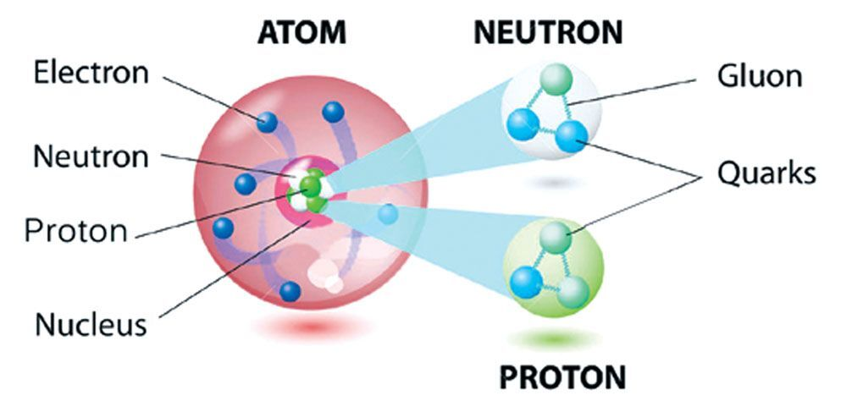
Standardimalli avattuna (2/2)
Voimia välittävät hiukkaset eli bosonit pitävät rakennusosaset kasassa. Ne välittävät atomeihin neljää luonnon perusvoimaa:
Fotoni on massaton valohiukkanen, joka välittää sähkömagneettista voimaa.
Gluonit liimaavat kvarkit yhteen alkeishiukkasissa ja välittävät vahvaa ydinvuorovaikutus.
W-ja Z-hiukkaset välittävät heikkoa ydinvuorovaikutus. Ne liittyvät tietynlaisiin radioaktiivisuuden muotoihin.
Lisäksi on olemassa Higgsin hiukkanen. Se löytyi 99,99 prosentin todennäköisyydellä vuonna 2012. Hiukkanen antaa atomien rakennusosasille massan. Kvarkit kiinnittyvät voimakkaammin Higgsin hiukkasiin, ja siksi ne ovat raskaampia kuin esimerkiksi elektronit.

Slide 8
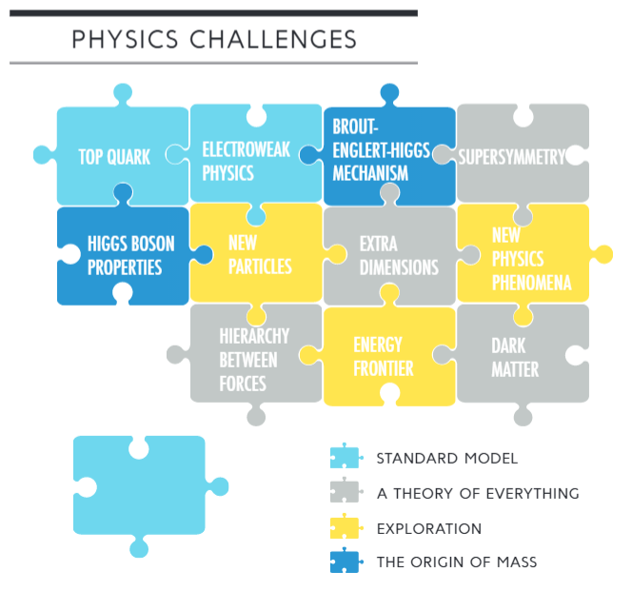
Standardimalli
Matemaattinen malli joka kuvaa:
  tunnetut alkeishiukkaset
  heikon ja vahvan vuorovaikutuksen
  sähkömagneettisen vuorovaikutuksen
Standardimalli ei ole ”kaiken teoria”, vaan siitä puuttuu vielä palasia. Higgsin bosonin löydön jälkeen sen ominaisuuksia on tutkittu tiiviisti.
Mitä tarkoittaa malli?
Malli on yksinkertaistettu kuvaus todellisuudesta. Fysiikan mallit rakennetaan teorian ja kokeellisen tutkimuksen yhteistyönä. Teoreetikot rakentavat malleja joita sitten testataan kokeellisesti ja muokataan sitä mukaan, kun tutkimus kehittyy ja löydetään uusia osasia palapeliin.
https://home.cern/science/physics/standard-model

Slide 9
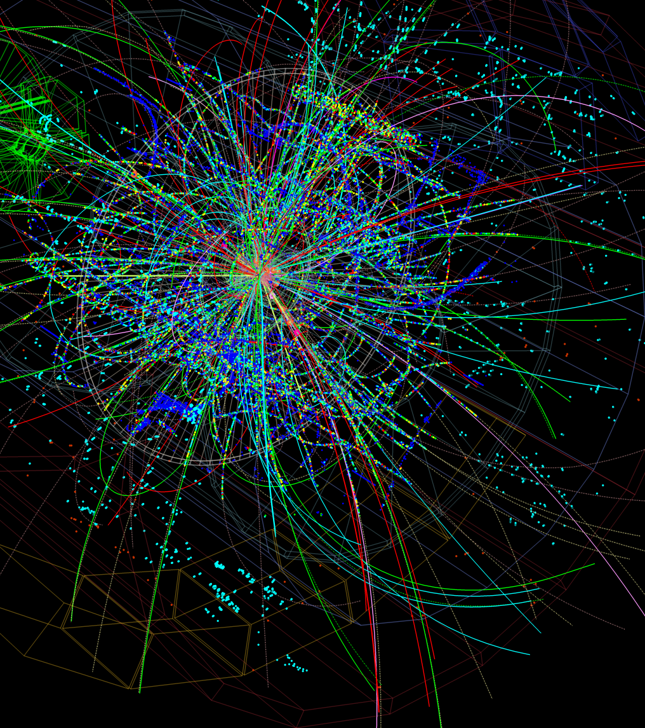
Mitä standardimalli ei selitä?
Onko löytämämme Higgsin bosoni standardimallin mukainen ja ainoa?
Miksi maailmankaikkeudessa on enemmän materiaa kuin antimateriaa?
Miten selittää neutriinojen massa?
Mitä on pimeä aine?
Entä pimeä energia? Miten gravitaatio yhdistetään muihin (kvantti)vuorovaikutuksiin? Onko ulottuvuuksia vain arkipäiväiset 3+1?
Miksi hiukkasperheitä on kolme? Onko ”alkeishiukkasilla” sisäinen rakenne? Onko luonnossa lisää symmetrioita? Supersymmetria?
→ Työtä siis vielä riittää

Slide 10
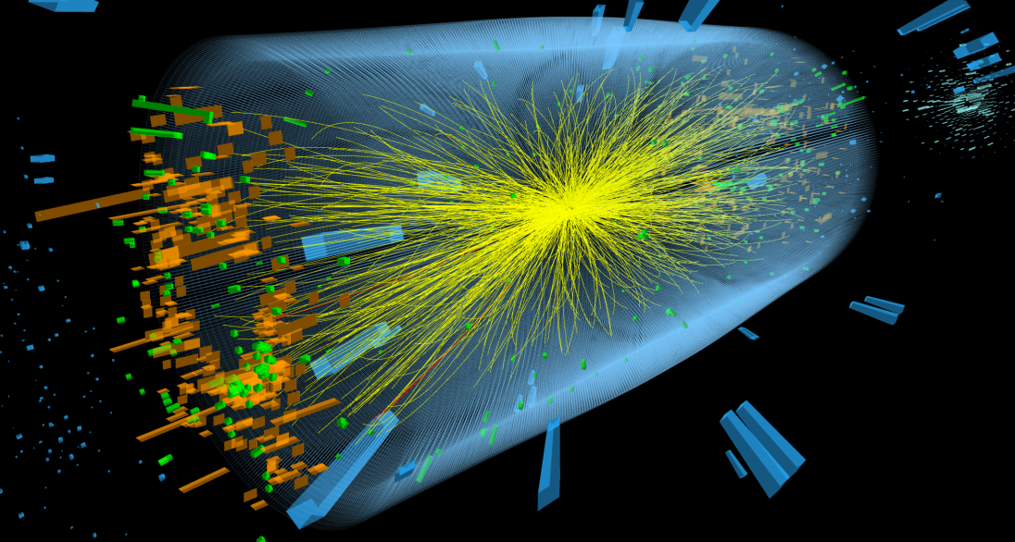
Hiukkasfysiikan tutkiminen (1/2)
Jos hiukkasia ei esiinny luonnollisesti, niin miten niitä sitten tutkitaan?
“[Muita alkeishiukkasia] esiintyi luonnossa vain heti alkuräjähdyksen jälkeen, koska hiukkasten luominen vaatii korkeita energioita.”
…on replikoitava alkuräjähdyksen kaltaiset olosuhteet, joissa energiaa on paljon ja hiukkasia voi syntyä!
Kiihdytetään, ja törmäytetään hiukkasia hiukkaskiihdyttimessä, jolloin ne hajoavat alkeishiukkasiksi
  Hiukkasfyysiikkaa kutsutaan myös suurenergiafysiikaksi
  (high energy physics)

Slide 11
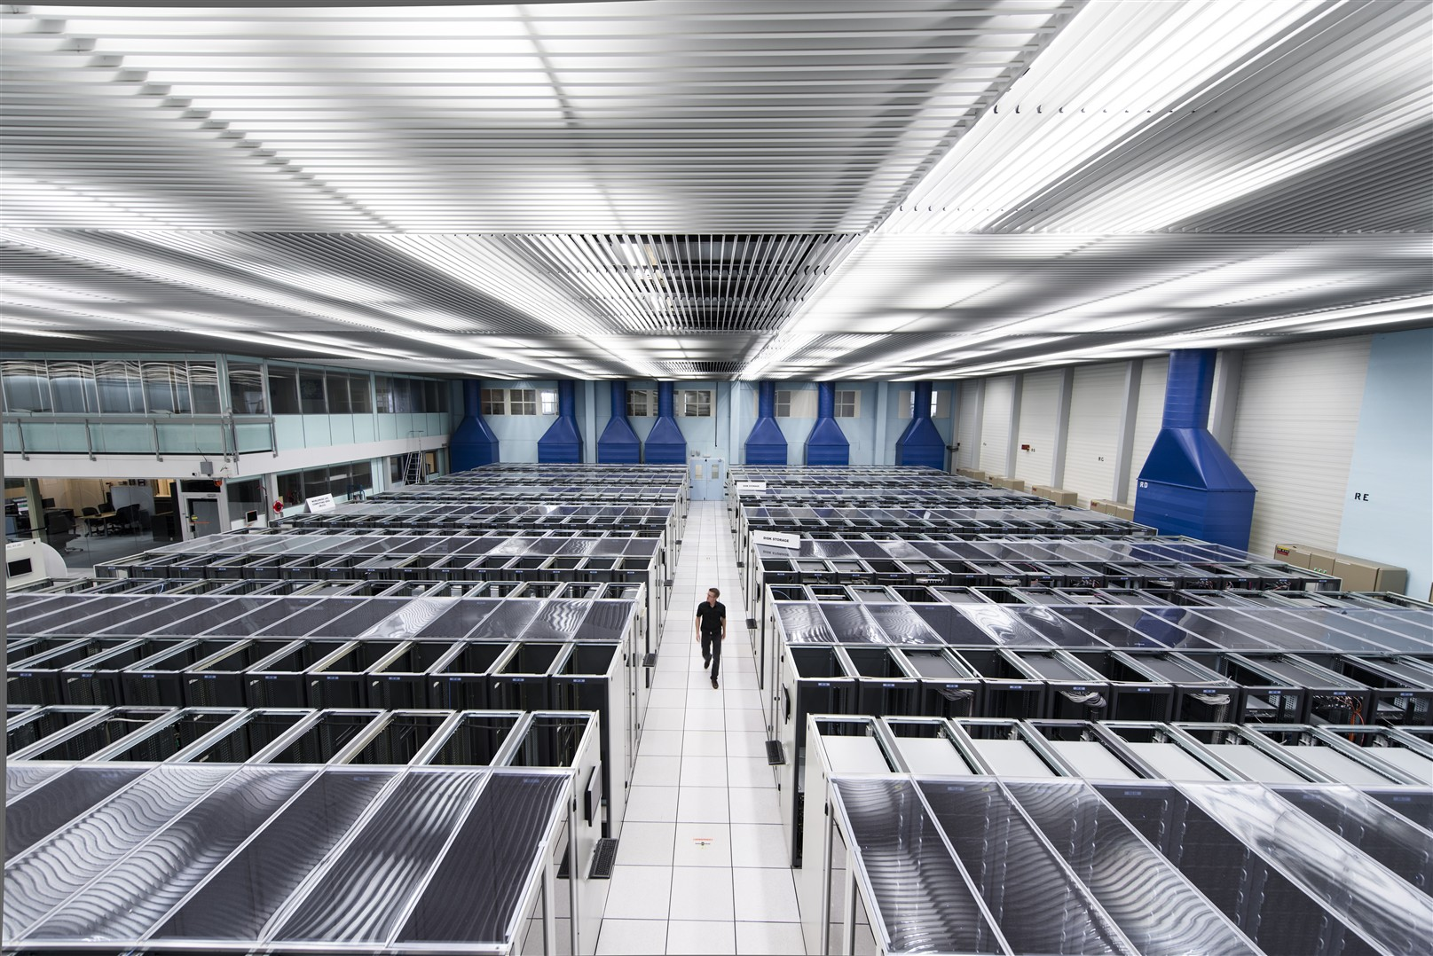
Hiukkasfysiikan tutkiminen (2/2)
Hiukkasfysiikan kokeellinen tutkimus onkin usein epäsuoraa ja dataa kerätään paljon, jotta todennäköisyyksien avulla saadaan tuloksia ja uusia havaintoja.
  Tuloksia varmennetaan statistisilla testeillä, esim. laskemalla p-arvo tai keskihajonta (sigma, σ)
  Vertaa: Biolääketieteellisessä tutkimuksessa tyypillinen ”hyväksytty” raja tilastollisesti merkittävälle tulokselle on (p < 0.05), kaksi sigmaa. Hiukkasfysiikassa vastaavasti tähdätään paljon pienempään arvoon, (p < 0.0000003), todella tiukka viisi sigmaa.
LHC generoi noin 90 petatavua dataa vuosittain eri tutkimusasemiltaan
  “Yksi petatavu (PB) on tuhat teratavua. Maailman noin 50 000 elokuvan varastoimiseen studiolaatuisena tarvitaan 10 petatavua.”
  Tarkoittaako “tilastollisesti merkittävä” myös “tieteellisesti tärkeää”?
Lisätietoa englanniksi: https://blogs.scientificamerican.com/observations/five-sigmawhats-that/

Slide 12

Hiukkaskiihdytin
Lyhyt esittelyvideo CERNistä, Euroopan hiukkasfysiikan tutkimuskeskuksesta
Tutkimuslaitteistona hiukkaskiihdytin LHC,
Large Hadron Collider
  Törmäyttää hadroneita, kuten protoneita tai neutroneita :D
Monta ilmaisinta (detectors), esim. CMS, compact myon solenoid
Video on hieman vanhentunut; LHC on nyt toisella pitkällä huoltotauolla (2019-2022), jonka aikana sen suorituskykyä parannellaan ja säteilystä kärsineitä osia vaihdetaan.
https://www.youtube.com/watch?v=S99d9BQmGB0

Slide 13
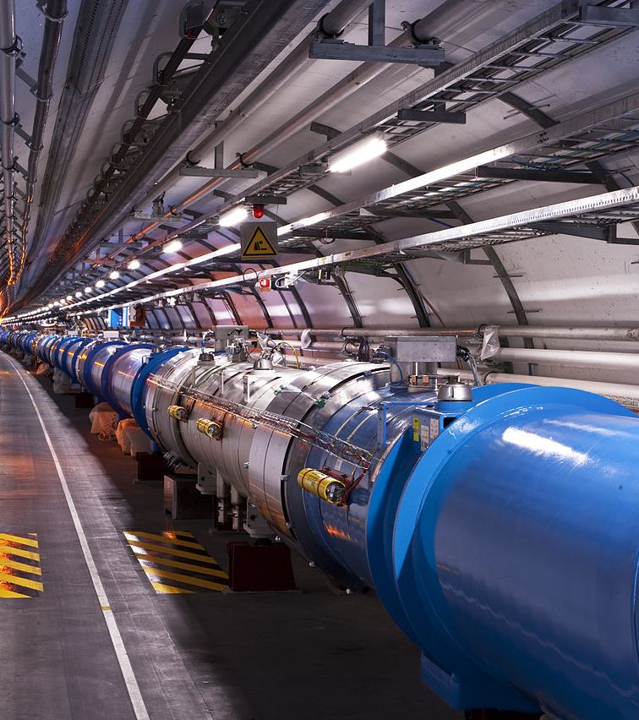

Hiukkaskiihdytin
$$E_{k}=\frac{1}{2}{mv}^{2}$$
Yksinkertaisimmillaan hiukkaskiihdytin on tyhjiöputki, jonka sisälle luodaan jännite, joka aiheuttaa varattujen hiukkasten liikettä.
  Sähkökenttä kiihdyttää ja magneettikenttä suuntaa
LHC törmäyttää lähes valonnopeudella kulkevia protoneja.
→ Energia kasvaa nopeuden kasvaessa (liike-energian
kaava…)
Näissä suurenergisissä törmäyksissä voi syntyä uusia hiukkasia jotka hajaantuvat eri suuntiin.
Törmäyskohdan ympärillä olevan ilmaisimen (esim. CMS) tavoitteena on mitata törmäyksistä syntyvien hiukkasten varaukset, kulkuradat ja energiat, jotta hiukkaset on mahdollista tunnistaa.

Slide 14
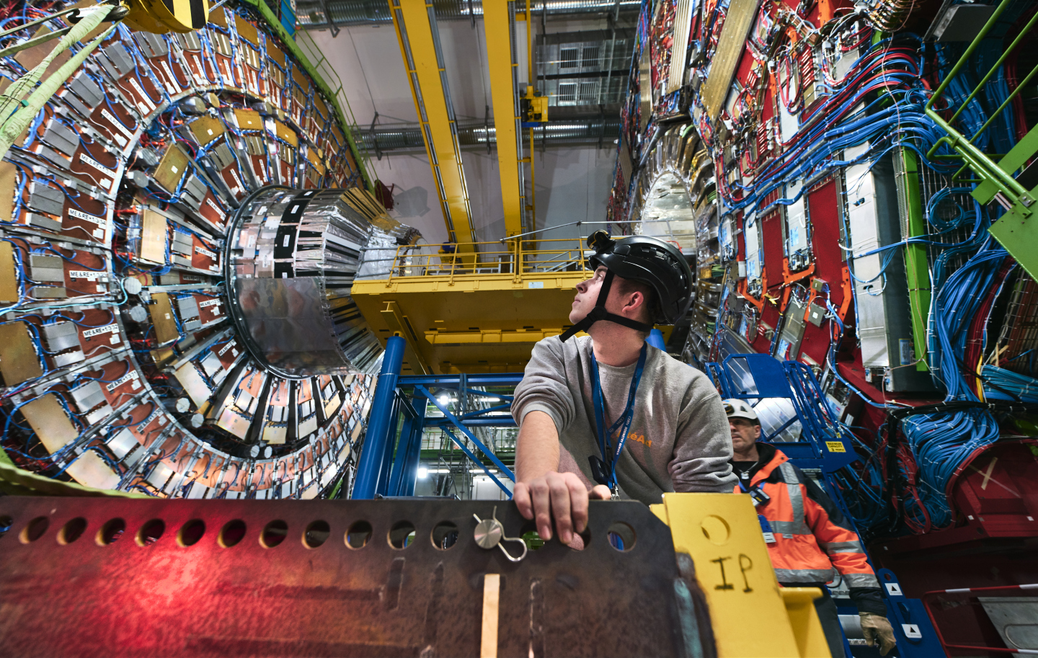
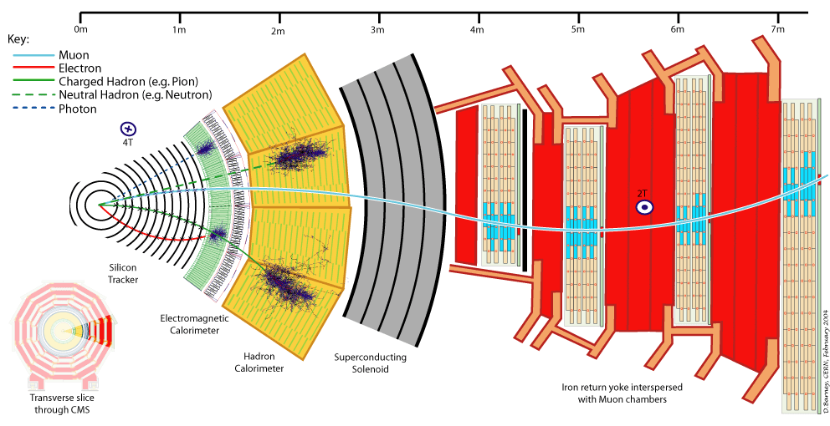
Hiukkasdatan mittaaminen CMS-ilmaisimella
Eri hiukkaset vaikuttavat aineen kanssa eri tavoin
Mitatuista ominaisuuksista on mahdollisuus päätellä, mikä hiukkanen on kyseessä.
CMS (compact myon solenoid) on kuin sipuli – sen eri kerrokset havainnoivat erilaisia ominaisuuksia, joita hiukkasilla on (esim. varausta)

Slide 15
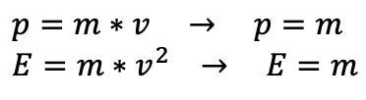
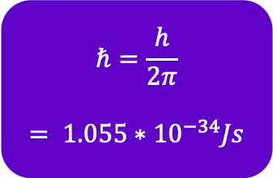
Hiukkasfysiikan tutkiminen – Yksiköistä (1/2)
Hiukkasfysiikan maailmassa tavallisen mekaniikan kaavat eivät enää aina päde kun massa muuttuu energiaksi ja toisin päin. Siksi meille luontevat yksiköt kuten metri tai kilogramma eivät sovi hiukkasfyysikon arkeen…
Nopeudet lähestyvät valonnopeutta, v ~ c
Energia ja liikemäärä ovat paljon massaa suurempia, E >> mc², p ~ E/c
Tavallista onkin tehdä seuraava oletus: ℏ = c = 1
jossa c = valonnopeus ja ℏ = pelkistetty Planckin vakio
  Muutoksen voi huoletta tehdä, sillä valonnopeus (tyhjiössä) on vakio ja sen numeerinen arvo on riippuvainen valitusta esitysyksiköstä
  Sama muutos vaikuttaa käytettävään järjestelmään siten, että nopeudesta tulee dimensioton, eli sillä ei ole yksikköä. Näin ollen myös liikemäärän ja energian yksiköt muuttuvat:
Oletuksella c = 1 saadaan myös useita kaavoja siistinpään muotoon
(esim. 𝐸 = 𝑚𝑐² → 𝐸 = 𝑚)
Planckin vakio:
luonnonvakio, joka yhdistää taajuuden ja energian yksiköt toisiinsa (E = hf)
$$ℏ=\frac{h}{2π}$$
$$= {1.055∗10}^{−34}Js$$
$$p=m∗v → p=m \\ E=m∗v^{2} → E=m$$

Slide 16

Hiukkasfysiikan tutkiminen – Yksiköistä (2/2)
Säilymislait pitävät edelleen paikkaansa. Voimme muodostaa hiukkasten energian ja liikemäärän avulla suureen, invariantti massa, m₀.
Kun hiukkanen hajoaa eli lakkaa olemasta, sen massa ennen hajoamista voidaan laskea hajoamistuotteiden energioista ja liikemääristä. Viitekehys (reference frame) jossa energiat ja liikemäärät mitattiin eivät vaikuta inferoituun massan arvoon. Se on siis riippumaton, invariantti massa.
Invariantti massa säilyy hiukkasen hajotessa uusiksi hiukkasiksi
  Jos sen laskee tietystä törmäyksestä syntyneille tytärhiukkasille, saadaan arvo joka on lähellä emohiukkasen massaa.
  Jos taas lasketaan invariantti massa hiukkasille jotka eivät liity mitenkään toisiinsa saadaan arvo joka ei kuvaa mitään, eli taustakohinaa.
Energiaa, liikemäärä ja invariantti massa ilmaistaan tutussa energian yksiköissä elektronivoltti, eV, = 1.602176634×10⁻¹⁹ Joulea
$$m_{0}= \sqrt{{(E_{1}+E_{2})}^{2}{− \left\|p_{1}+p_{2}\right\|}^{2}}$$
Lisätietoa englanniksi: https://profmattstrassler.com/articles-and-posts/particle-physics-basics/mass-energy-matter-etc/mass-and-energy/

Slide 17
Hiukkasfysiikka
Kaikkia hiukkasia ei voi havaita CMS:llä. Esim. neutriinot havaitaan epäsuorasti liikemäärän säilymisen kautta
→ Törmäystapahtumien selvittäminen on kuin palapeli, jossa yhdistetään eri ilmaisintyyppien keräämä informaatio
Suurenergisissä törmäyksissä voi syntyä uusia hiukkasia, joista osa on vakaita ja osa epävakaita.
  Koska epävakaat hiukkaset ovat olemassa vain hyvin lyhyen ajan, eivät hiukkasilmaisimet havaitse niitä.
  Jotta saisimme tietää, mitä hiukkasia törmäyksessä on syntynyt, meidän tulee tarkastella vakaiden hiukkasten ominaisuuksia.
Hiukkasilmaisimien keräämä data kertoo meille syntyneiden hiukkasten energian ja liikemäärän. Näiden suureiden avulla voimme laskea, mikä oli hajonneen hiukkasen massa.
  Mutta miten? Hiukkasfysiikan liikkuu kuitenkin aivan eri suuruusluokissa ja voimien suhteissa. Siitä huolimatta…
– Jälki-ilmaisin (varattujen hiukkasten jäljet)
– Kalorimetri (energia)
– Tiettyjä hiukkasia mittaavat ilmaisimet
– Asetetaan ilmaisimet magneettikentän sisään

Slide 18
Hiukkasfysiikka
→ Invariantti massa säilyy hiukkasen hajotessa uusiksi hiukkasiksi.
Eli mikäli kahden hiukkasen törmäyksessä syntyy kuusi hiukkasta, on kahden törmäävän hiukkasen invariantin massan summa näiden tytärhiukkasten invariantin massan summa.
Yhden havainnon tekeminen ei kuitenkaan ikinä riitä. On tärkeää tarkastella tuloksia kriittisesti ja saada mitattua tilastollisesti merkittävä määrä dataa, jotta todelliset ilmiöt erottuvat taustakohinasta.
Kun dataa saadaan kerättyä tarpeeksi, voidaan käyttää esim. histogrammeja tulosten visualisoimiseksi.
  Määrittääkseen minkä raskaamman hiukkasen hajoamisesta havaitut, vakaat hiukkaset ovat kotoisin, tutkijat tarkastelevat suuria määriä törmäysdataa.
Haasteita…
Liipaisuhaaste: Kuinka valita 400 tapahtumaa 20M tapahtumasta joka sekunti, säilyttäen kuitenkin samalla kiinnostavat ja uuden fysiikan tapahtumat?
Tietojenkäsittelyhaaste: kuinka varastoida 400 tapahtumaa sekunnissa joka sekunti? Kuinka varastoida loppujen lopuksi yli sata petatavua dataa jokaista koetta kohti? Kuinka analysoida tuo datamäärä?
Analyysihaaste: hyvän hiukkasrekonstruktio- ja tunnistustehokkuuden ylläpitäminen samanaikaisista tapahtumista huolimatta.

Slide 19
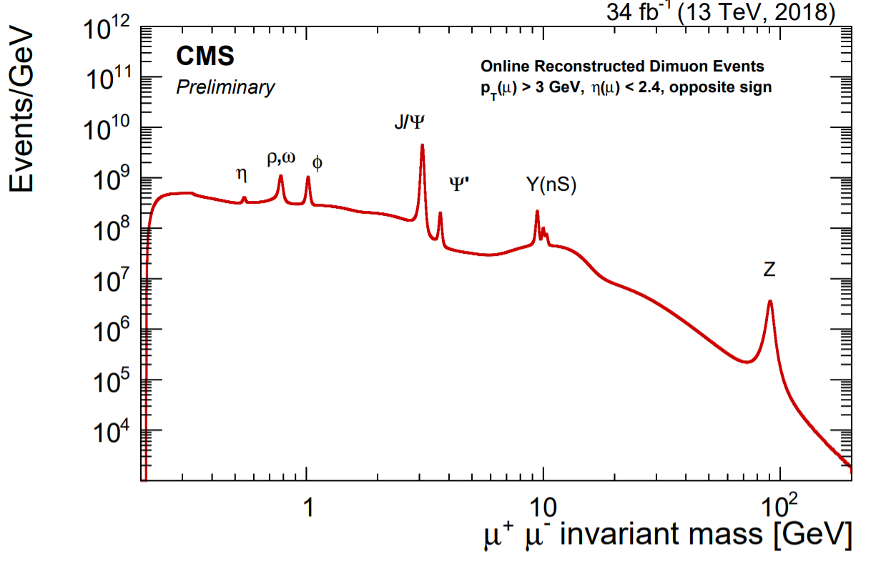
Hiukkasfysiikka
Piikit invariantin massan histogrammissa voivat viitata tietyn energiseen emohiukkaseen.
Histogrammien tekemiseksi tarvitaan valtavasti dataa, hiukkasfysiikassa miljardeja datapisteitä
Oheisessa kuvaajassa on logaritminen asteikko
  Hyvä näyttämään suhteellista muutosta absoluuttisen muutoksen sijaan
Törmäyksestä syntyneiden kahden myonin invariantin massan jakauma vuosilta 2017 ja 2018. Jakaumasta erottaa selvästi niiden hiukkasten piikit jotka voivat hajota kahdeksi myoniksi.

Slide 20
Tehtävä

Slide 21
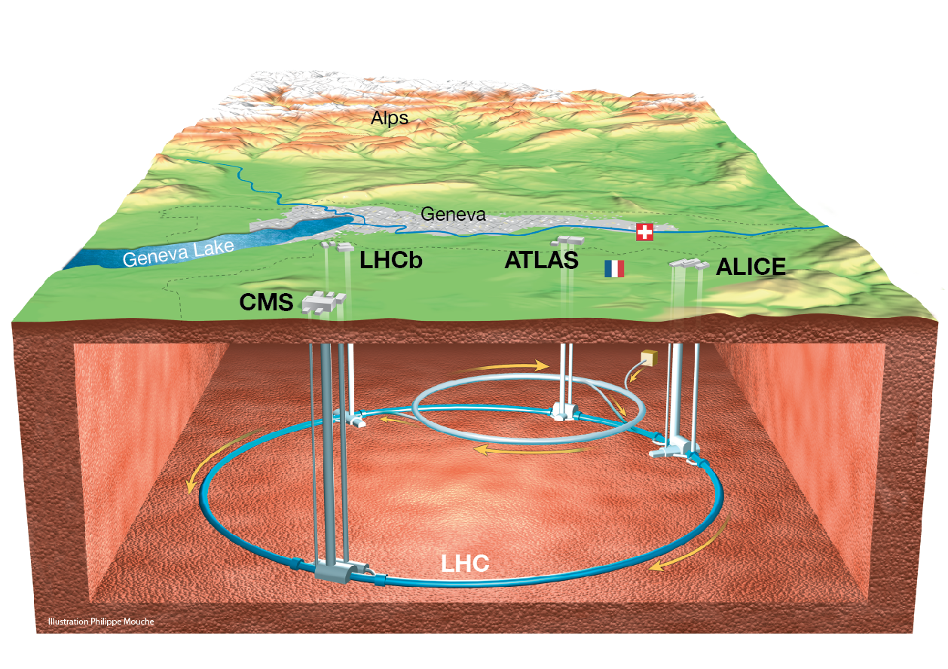
Kysymys 1: Hiukkaskiihdytin
Jos hiukkanen pyörii myötäpäivää LHC:ssa, mihin suuntaan magneettikentän tulisi osoittaa?
A: ylöspäin
B: alaspäin
C: myötäpäivään
D: vastapäivään
Vinkki: Oikean käden sääntö

Slide 22
Kysymys 2: Elektronvoltti
Vetyatomin ionisaatioenergia on 2.195 x 10⁻¹⁸ J.
a) Mikä on tämä energia elektronivolteina?
b) Laske tämän ionisaation hypoteettinen massa. (Vinkki: E = mc²)

Slide 23
Seuraavaksi osa 2 Junior Labillä

Slide 24
Kiitos!
Lähteet:
https://github.com/AaltoJunior/Hiukkaset-Hukassa
A BRIEF INTRODUCTION TO PARTICLE PHYSICS by Nari Mistry, Laboratory for Elementary Particle Physics, Cornell University https://www.classe.cornell.edu/rsrc/Home/Outreach/TeachingResources/Brief_Intro_to_HEP1.pdf

Slide 25
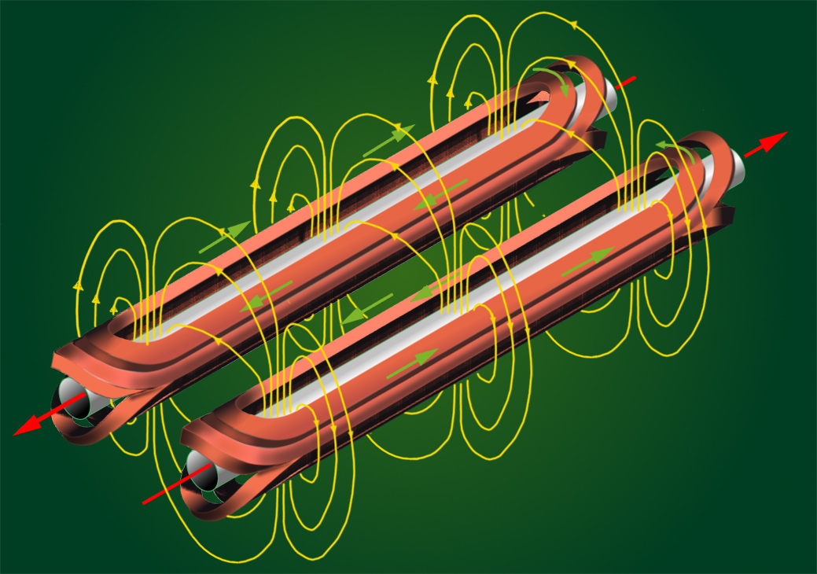
Kysymys 1: Hiukkaskiihdytin
Jos hiukkanen pyörii myötäpäivään LHC:ssa, mihin suuntaan magneettikentän tulisi osoittaa?
VASTAUS:
A: Magneettikentän tulee osoittaa ylöspäin, jotta sen aiheuttama voima pitää protonin ympyräradalla.
LHC kiihdyttimessä kiihdytetään kuitenkin protoneja molempiin suuntiin.
Magneettikenttä osoittaa alaspäin toisessa putkessa, jossa protonit viilettävät vastapäivään.
Vinkki: Oikean käden sääntö

Slide 26
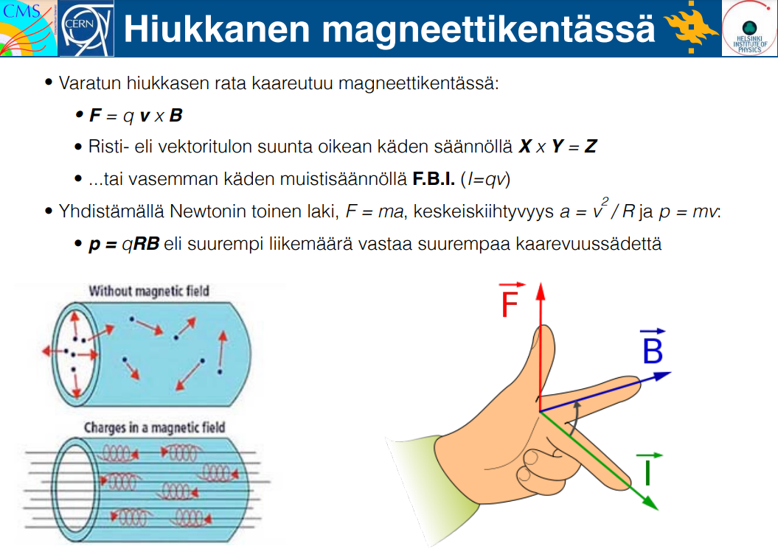
Tarkastelkaa miten eri hiukkaset käyttäytyvät CMS ilmaisimen kerroksissa.
Selvitä millainen varaus kuvan hiukkasilla on.
Slide: Mikko Voutilainen

Slide 27
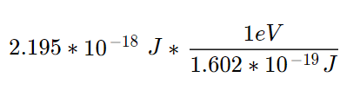
Kysymys 2: Elektronvoltti
Vetyatomin ionisaatioenergia on 2.195 x 10⁻¹⁸ J.
a) Mikä on tämä energia elektronivolteina?
b) Laske tämän ionisaation hypoteettinen massa kilogrammoissa. (Vinkki: E = mc²)
Ratkaisu a):
= 13.7 eV
Vastaus:
Vetyatomin ionisaatioenergia on 13.7 eV
Ratkaisu b):
m = E/c²
c = 2.99792458⋅10⁸ m/s
Laskimeen ja avot.

Slide 28
Seuraavat diat eivät varsinaisesti kuulu työpajan sisältöön, mutta voivat olla mielenkiintoisia.

Slide 29
Lisätietoa CMS:n eri kerroksien toiminnasta
Jälki-ilmaisin havaitsee varattujen hiukkasten reitit, kun ne vuorovaikuttavat elekromagneettisesti ilmaisimen kanssa. Protonien törmäyskohdat ja syntyneiden raskaampien ydinten hajoamispaikat voidaan määrittää erittäin tarkan paikkadatan avulla. Hiukkasen momentti voidaan laskea hiukkasen radan kaarevuussäteen avulla.
Sähkömagneettinen kalorimetri (ECAL) Elektronien ja fotonien energiat saadaan mitattua hyvin tarkasti, sillä niiden törmätessä ECAL-kerrokseen syntyy purskahdus sähkömagneettista säteilyä, joka mitataan tuikeilmaisimilla. Törmänneen elektronin tai fotonin energia on suoraan verrannollinen tuikeilmaisimien havaitsemaan valon määrään.
Hadronikalorimetri (HCAL) pysäyttää hadroneiksi kutsutut hiukkaset, kuten protonit ja neutronit. HCAL-kerrokseen saapuvat hadronit menettävät liike-energiaansa hiukkasryöppyihin, joiden synnyttämien tuikevalojen avulla voidaan laskea hadronin alkuperäinen energia.
Myonijärjestelmä
Myonit ovat vaikeasti havaittavia ja ne kulkevatkin ECAL ja HCAL kerrosten läpi pysähtymättä. Ne ovat kuitenkin positiivisia hiukkasia, joten niiden kulkiessa kaasulla täytettyjen kammioiden läpi (drift tubes), kammiossa oleva kaasu ionisoituu. Ionisaatiossa vapautuneet elektronit sekä positiiviset ionit kulkeutuvat anodeille ja katodeille (cathode strip chambers). Kerätyn signaalin avulla voidaan laskea myonin paikka tietyllä ajanhetkellä.
Kaikkia hiukkasia ei voida CMS:n avulla havaita. Esimerkiksi neutriinot havaitaan epäsuorasti liikemäärän säilymisen kautta.

Slide 30
Tarkastelkaa miten eri hiukkaset käyttäytyvät CMS ilmaisimen kerroksissa.
Selvitä millainen varaus kuvan hiukkasilla on.

Slide 31
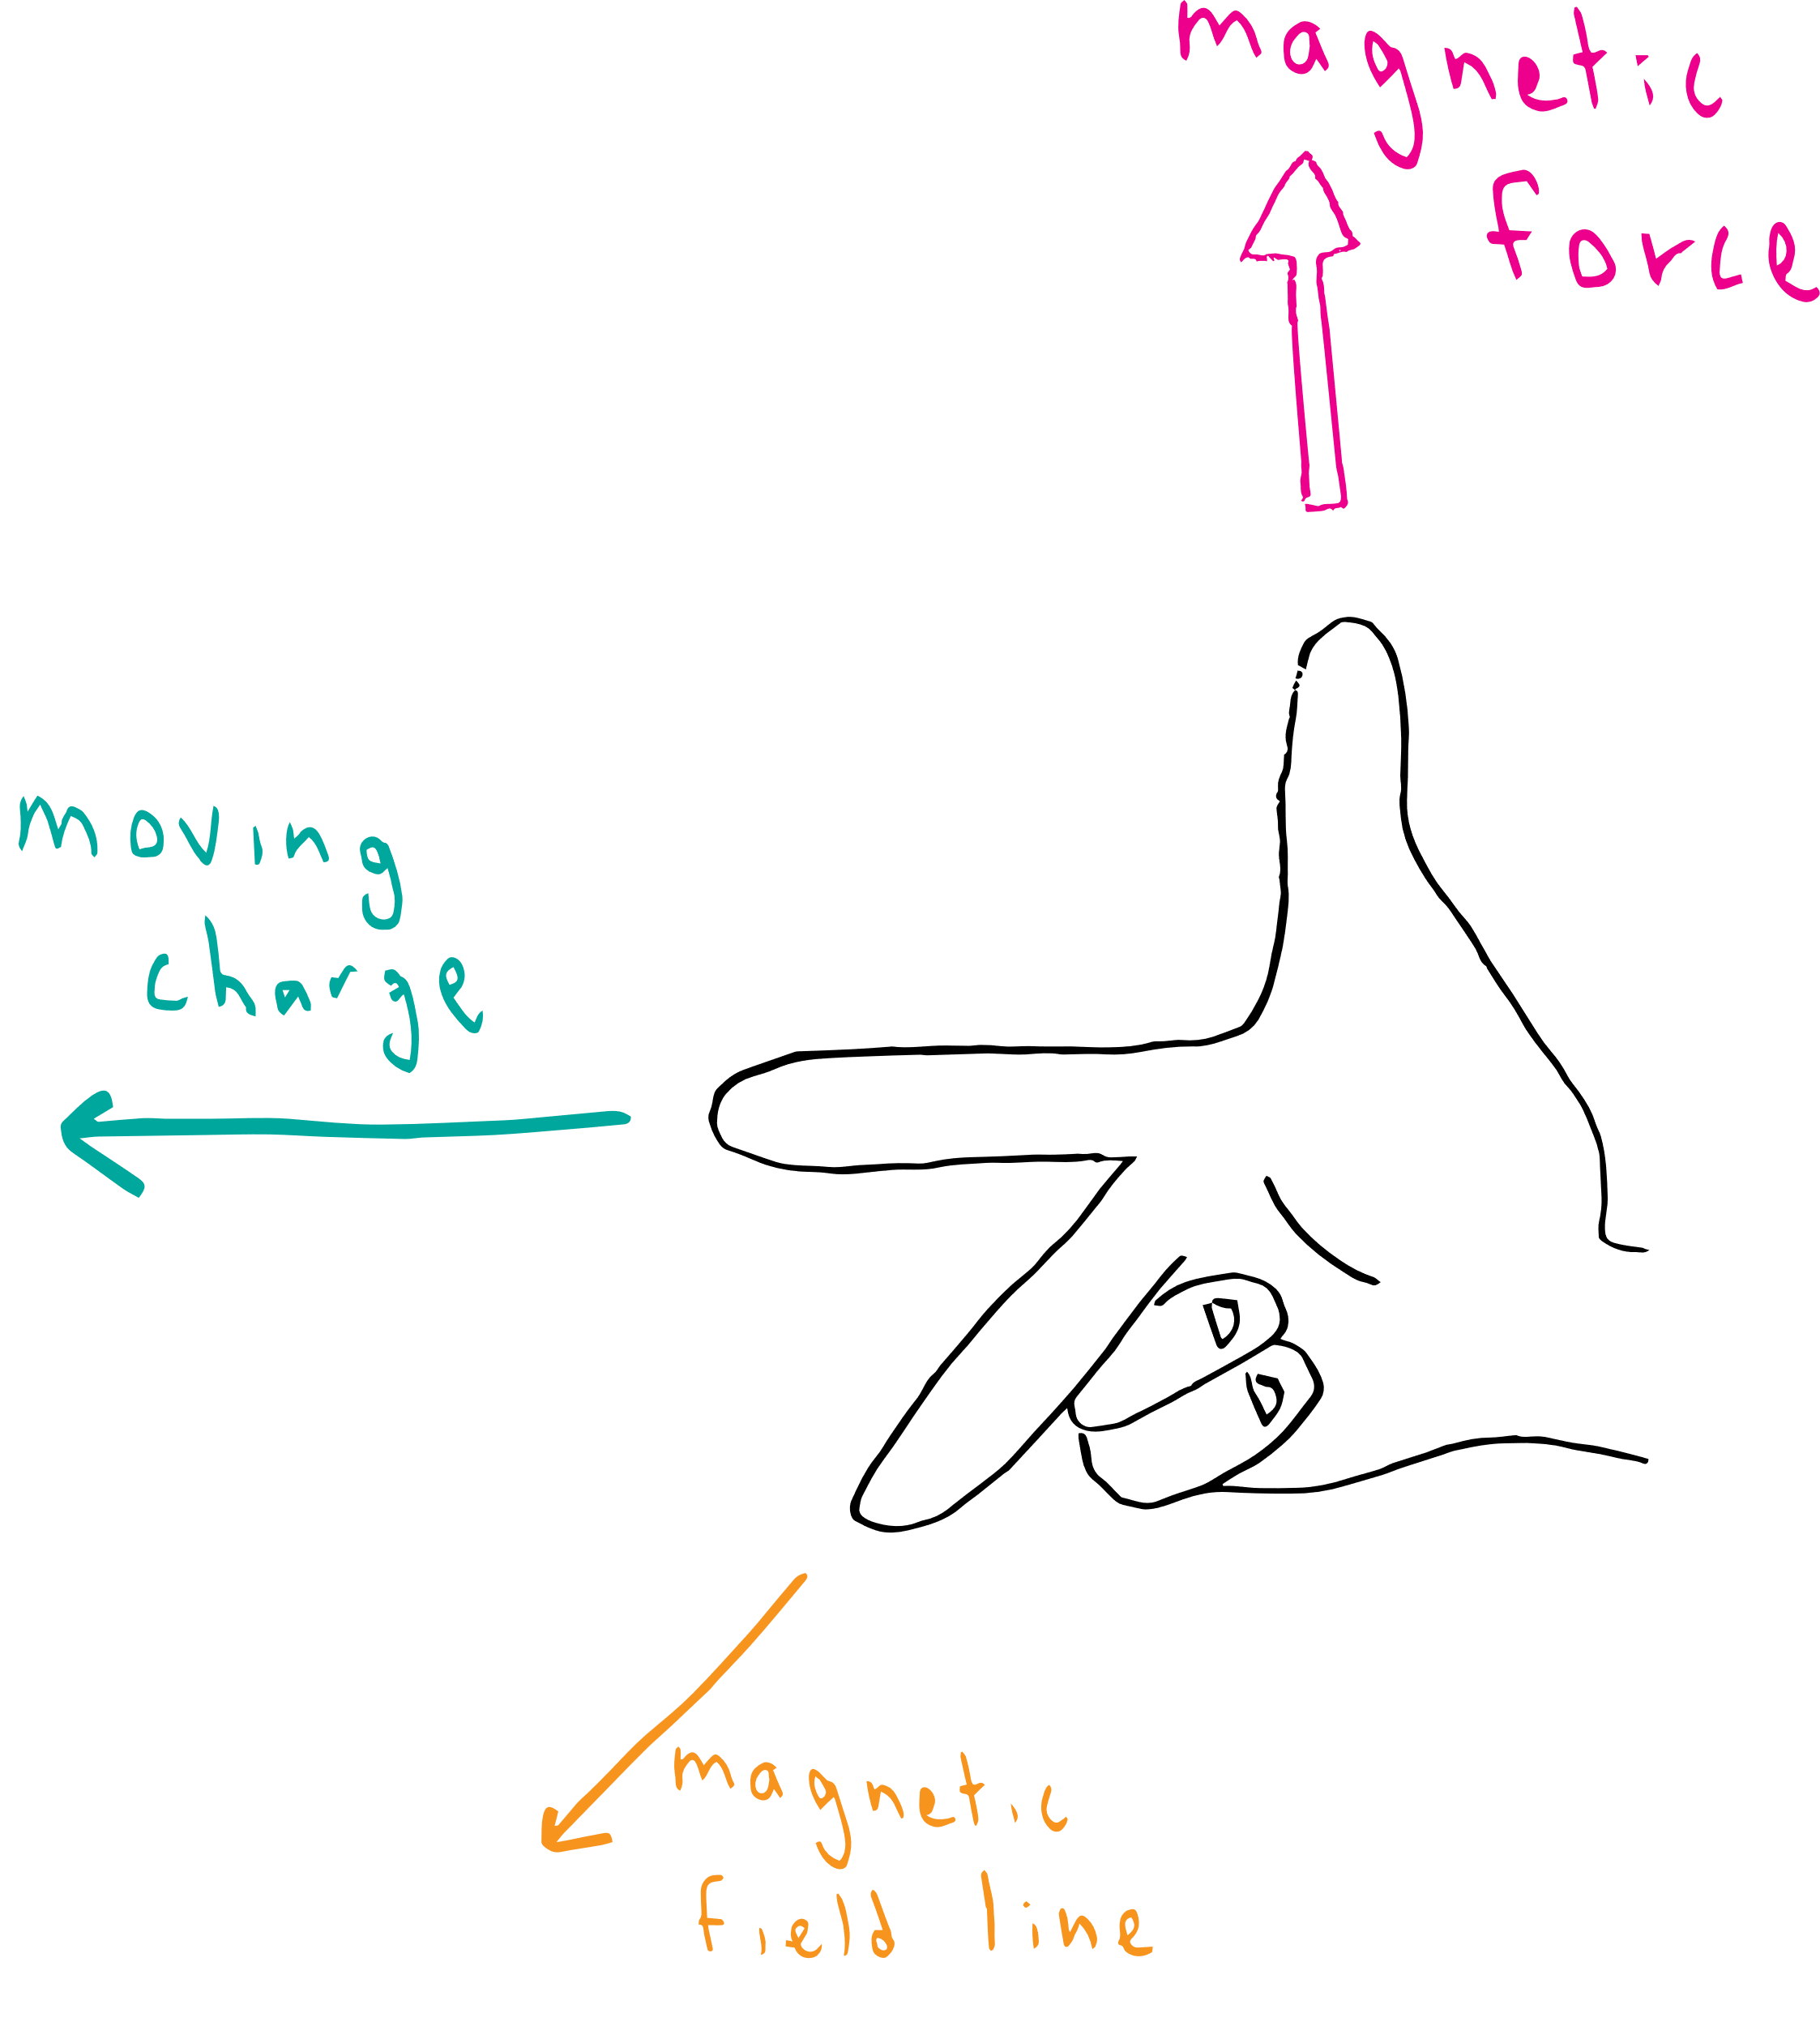
Tarkastelkaa miten eri hiukkaset käyttäytyvät CMS ilmaisimen kerroksissa.
Selvitä millainen varaus kuvan hiukkasilla on.
Vinkki:

Slide 32
Tarkastelkaa miten eri hiukkaset käyttäytyvät CMS ilmaisimen kerroksissa.
Selvitä millainen varaus kuvan hiukkasilla on.
VASTAUS:
Myoneita on vaikea havaita mutta CMS on nimensä (Compact Muon Solenoid) mukaisesti erittäin hyvä myös siinä. Myonit kulkevat kaikkien kerrosten läpi pysähtymättä jättäen kuitenkin signaaleja pii-ilmaisimiin ja myoni kammioihin. Kuvassa myonin rata kääntyy ensin alaspäin ja sitten vahvan solenoid magneetin ohitettuaan alkaa kaartua ylöspäin. Oikean käden säännön mukaan myoni on siis negatiivinen hiukkanen. Huomion arvoista on että solenoidi magneetin sisällä magneettikenttä on vastakkais suuntainen magneetin ulkopuoliseen magneettikenttään verrattuna.
'Elektronin' rata kääntyy kuvassa ylöspäin. Tarkastellessamme tilannetta oikean käden säännön avulla päädymme ristiriitaan. Hiukkanen käyttäytyy, kuin positiivinen hiukkanen, mutta jo yläasteelta on tuttua, että elektronit ovat negatiivisesti varautuneita. Kyseessä onkin positroni eli elektronin antihiukkanen joka muistuttaa paljon elektronia, mutta onkin positiivisesti varautnut. Fyysikot saattavat käyttää välillä termejä hajamielisesti sekaisin, kunhan asiayhteydestä on selvää mistä puhutaan ;)
Hadronit: Kuvassa on kaksi hadronia toinen merkittynä vihreällä viivalla ja toinen vihreällä katkoviivalla. Hadronit ovat vähintään kahden kvarkin muodostamia hiukkasia.
Katkoviivalla merkityn hiukkasen rata ei taivu ollenkaan 4 Teslan, eli vahvuudeltaan noin 100,000 kertaa maan magneettikentän vahvuisessa 5 magneettikentässä. Tämä tarkoittanee sitä, että hadroni on varaukseton. Kyseessä voi olla esimerkiksi neutroni. Neutronin vauhti hidastuu hadronikalorimetrissä kun se vuorovaikuttaa aineen kanssa ja aiheuttaa signaalin.
Jatkuvalla viivalla kuvatun hadronin rata kaartuu kuvassa alaspäin. Voimme siis päätellä hiukkasen olevan varaukseltaan negatiivinen. Tälläinen hadroni on esimerkiksi Pion ( 𝜋−:𝑑𝜇⎯⎯⎯⎯ ), hadronin liike-energia voidaan mitata sen aiheuttamasta hiukkasryöpystä hadronikalorimetrissä.
Fotonin kulku CMS:n sisällä on piirretty tummansinisellä katkoviivalla. Viiva on suora ja päättyy elektrokalorimetrissä syntyvään hiukkasryöppyyn. Fotoni on siis varaukseton.

